Slide 1
校园帮帮
为了交项目干杯🍻
Fresh business general template
Applicable to enterprise introduction, summary report, sales marketing, chart data
汇报人：优品PPT

Slide 2
01
选题背景
Please add the title here
目录
CONTENT
02
产品介绍
Please add the title here
03
产品设计
Please add the title here
04
发展前景
Please add the title here

Slide 3
选题背景

Slide 4
想找人帮忙
取快递
打印
秒杀某物
事务繁忙/懒===>找谁？

Slide 5
想赚钱
01
传单？
家教？
02
03
想赚外快===>没门路||占用较多的时间
兼职
服务员？
04
…..

Slide 6
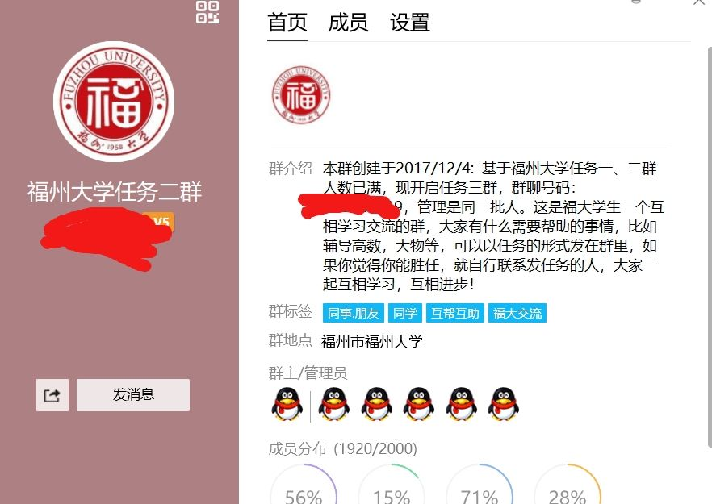
所以？
人数限制
可靠性质

Slide 7
产品介绍

Slide 8
校园帮帮
旨在搭建一个平台，帮助学生解决生活中的琐碎小事亦或是帮助学生赚取外快，实现发布任务与接受任务功能的一款app。

Slide 9
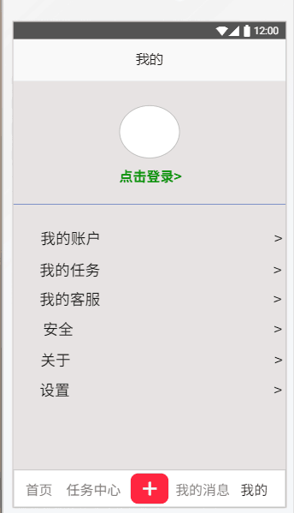
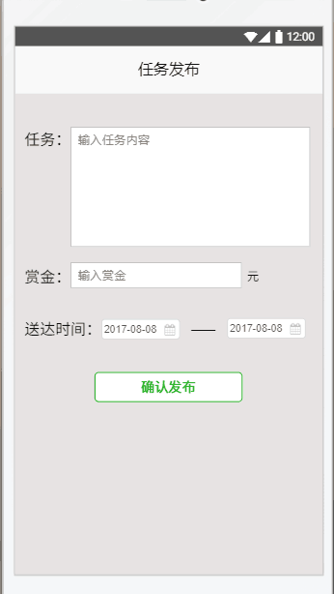
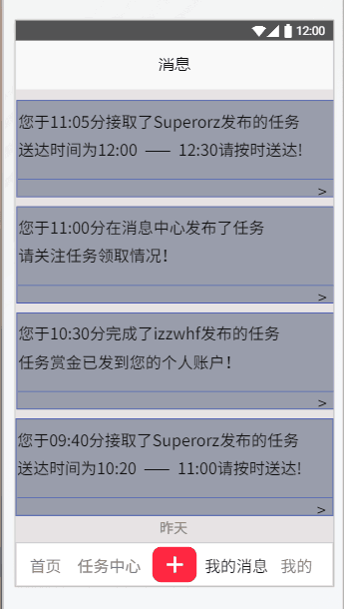
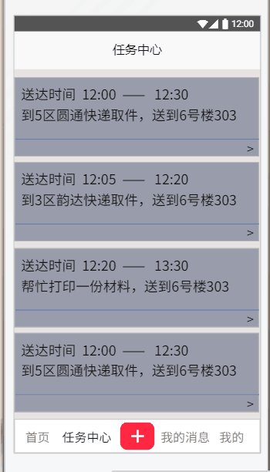
校园帮帮

Slide 10
校园帮帮
面向特定人群，便于校园内任务交流，更具准确性、实时性。
功能精简，对设备要求较低。

Slide 11
01
支付一定的费用在平台上发布任务
02
接受他人在平台上发布的任务
用户之间进行沟通与协商
03
按分类查看任务
04

Slide 12
对此次任务进行评价
信用与过往的任务关联
拓
展
需
求
推送关心的任务。
……

Slide 13
优势
基本属于真空地带，尚无同类软件在高校占领市场。
界面简单，分类清晰，便于使用。
功能专一，简介，目的性明确。
劣势
开发方属于小平台，支付过程不能提供足够的可信度。

Slide 14
产品设计

Slide 15
开发
基于Android studio平台设计，后端使用MySQl数据库，实现预期功能需求
统计
实现
定期统计的所有任务，进行统计分析，并将结构化数据入库。
处理
根据任务标签分类，使用列表展示任务

Slide 16
发展前景

Slide 17
以福大为初期推广高校
联系任务群等qq群合作推广
在食堂门口发传单
上应用软件商店
扫楼对每个宿舍进行详细说明
……

Slide 18
为了交项目干杯
221600125刘杰
221600123林信康
221600124林梓铭
221600127卢成钢
221600128王华峰

Slide 19
感谢观看

